Slide 1
MÔN : TẬP ĐỌC
LỚP 5

Slide 2
Tập đọc:
Bài cũ:
1. Theo lối ba vẫn đi tuần rừng , bạn nhỏ đã phát hiện được điều gì ?
2. Bài văn ca ngợi điều gì ?

Slide 3
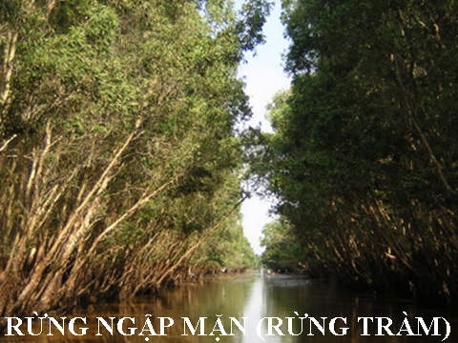
Thứ hai ngày 5 tháng 11 năm 2008
Tập đọc:

Slide 4
Tập đọc:
Trồng rừng ngập mặn
Theo Phan Nguyên Hồng
Luyện đọc Tìm hiểu bài
ngập mặn
xói lở
tuyên truyền
vững chắc

Slide 5
Tập đọc:
Trồng rừng ngập mặn
Theo Phan Nguyên Hồng
Luyện đọc:
/
Lượng cua con trong vùng rừng ngập mặn phát triển , cung cấp đủ giống không chỉ cho hàng nghìn đầm cua ở địa phương mà còn cho hàng trăm đầm cua ở các vùng lân cận .
Nhân dân các địa phương đều phấn khởi vì rừng ngập mặn phục hồi đã góp phần đáng kể tăng thêm thu nhập và bảo vệ vững chắc đê điều.
/
/
/
/
/
/
/

Slide 6
Tập đọc:
Trồng rừng ngập mặn
Theo Phan Nguyên Hồng
Luyện đọc Tìm hiểu bài
ngập mặn
xói lở
tuyên truyền
vững chắc

Slide 7
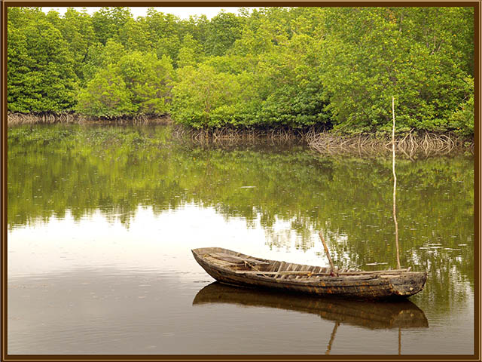
RỪNG NGẬP MẶN

Slide 8
Tập đọc:
Trồng rừng ngập mặn
Theo Phan Nguyên Hồng
Luyện đọc Tìm hiểu bài
ngập mặn
xói lở
tuyên truyền
vững chắc
Rừng ngập mặn
Quai đê
Đê điều
Tuyên truyền
Phục hồi
Phong phú

Slide 9
Tập đọc:
Trồng rừng ngập mặn
Theo Phan Nguyên Hồng
Tìm hiểu bài:
Nguyên nhân nào khiến một phần rừng ngập mặn bị mất đi ?
Nguyên nhân khiến một phần rừng ngập mặn bị mất đi : Do chiến tranh, các quá trình quai đê lấn biển, làm đầm nuôi tôm .

Slide 10
PHÁ RỪNG

Slide 11
Tập đọc:
Trồng rừng ngập mặn
Theo Phan Nguyên Hồng
Tìm hiểu bài:
Nêu hậu quả của việc phá rừng ngập mặn ?
Hậu quả của việc phá rừng ngập mặn : Lá chắn bảo vệ đê biển không còn, đê điều dễ bị xói lở, bị vỡ khi có gió, bão, sóng lớn .

Slide 12
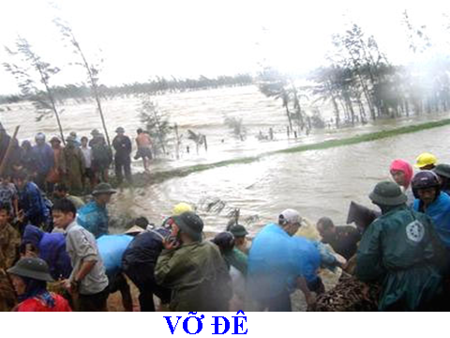

Slide 13
CẢNH LỤT LỘI

Slide 14
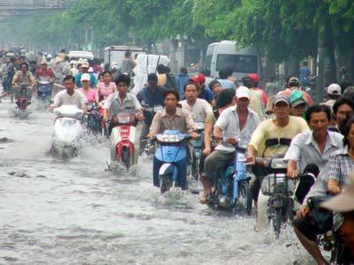
NƯỚC NGẬP Ở THÀNH PHỐ

Slide 15
Tập đọc:
Trồng rừng ngập mặn
Theo Phan Nguyên Hồng
Tìm hiểu bài:
Em hãy nêu tên các tỉnh ven biển có phong trào trồng rừng ngập mặn ?
Các tỉnh ven biển có phong trào trồng rừng ngập mặn : Cà Mau, Bạc Liêu, Bến Tre, Trà Vinh, Sóc Trăng, Hà Tĩnh, Nghệ An, Thái Bình, Hải Phòng, Quảng Ninh .

Slide 16
Tập đọc:
Trồng rừng ngập mặn
Theo Phan Nguyên Hồng
Tìm hiểu bài:
Vì sao các tỉnh ven biển có phong trào trồng rừng ngập mặn ?
Các tỉnh ven biển có phong trào trồng rừng ngập mặn vì các tỉnh này làm tốt công tác thông tin, tuyên truyền để người dân hiểu rõ vai trò của rừng ngập mặn đối với việc bảo vệ đê điều.

Slide 17
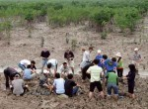
TRỒNG RỪNG

Slide 18
TRỒNG RỪNG

Slide 19
Tập đọc:
Trồng rừng ngập mặn
Theo Phan Nguyên Hồng
Tìm hiểu bài:
Nêu tác dụng của rừng ngập mặn khi được phục hồi ?
Rừng ngập mặn được phục hồi đã phát huy tác dụng bảo vệ vững chắc đê biển; tăng thu nhập cho người dân nhờ lượng hải sản tăng nhiều ; các loài chim nước trở nên phong phú .

Slide 20
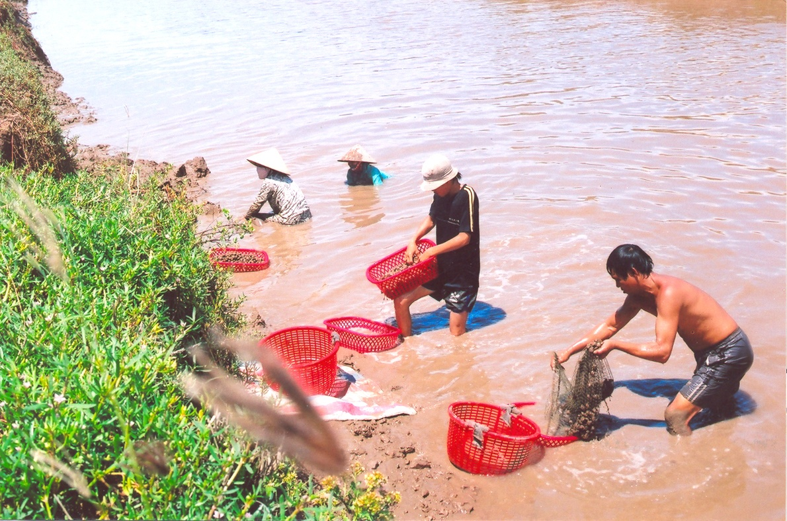
BẮT HẢI SẢN

Slide 21
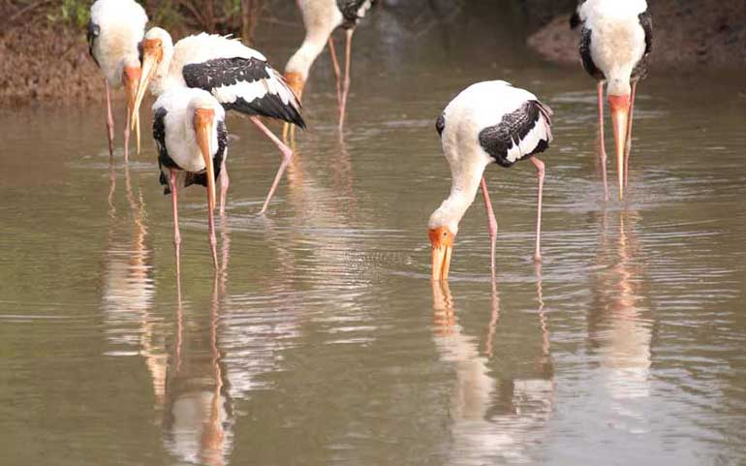
ĐỘNG VẬT Ở RỪNG NGẬP MẶN

Slide 22
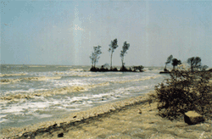
RỪNG PHÒNG HỘ Ở GÒ CÔNG

Slide 23
Tập đọc:
Trồng rừng ngập mặn
Theo Phan Nguyên Hồng
Tìm hiểu bài:
Bài văn cung cấp cho em thông tin gì ?
Bài văn giúp chúng ta hiểu trồng rừng ngập mặn có tác dụng bảo vệ vững chắc đê biển ; tăng thu nhập cho người dân nhờ tăng sản lượng thu hoạch hải sản .

Slide 24
Tập đọc:
Trồng rừng ngập mặn
Theo Phan Nguyên Hồng
Nội dung : Trồng rừng ngập mặn có tác dụng bảo vệ vững chắc đê biển ; tăng thu nhập cho người dân nhờ tăng sản lượng thu hoạch hải sản .

Slide 25
Nhờ phục hồi rừng ngập mặn mà ở nhiều địa phương, môi trường đã có những thay đổi rất nhanh chóng . Đê xã Thái Hải ( Thái Bình), từ độ có rừng, không còn bị xói lở , kể cả khi bị cơn bão số 2 năm 1996 tràn qua . Lượng cua con trong vùng rừng ngập mặn phát triển, cung cấp đủ giống không chỉ cho hàng nghìn đầm cua ở địa phương mà còn cho hàng trăm đầm cua ở các vùng lân cận . Tại xã Thạch Khê ( Hà Tĩnh), sau bốn năm trồng rừng, lượng hải sản tăng nhiều và các loài chim nước cũng trở nên phong phú . Nhân dân các địa phương đều phấn khởi vì rừng ngập mặn phục hồi đã góp phần đáng kể tăng thêm thu nhập và bảo vệ vững chắc đê điều .

Slide 26
Tập đọc:
Trồng rừng ngập mặn
Theo Phan Nguyên Hồng
Nội dung : Trồng rừng ngập mặn có tác dụng bảo vệ vững chắc đê biển ; tăng thu nhập cho người dân nhờ tăng sản lượng thu hoạch hải sản .

